Slide 1

KẾT NỐI TRI THỨC VỚI CUỘC SỐNG
Tiếng Việt 1

Slide 2


Khởi động

Slide 3



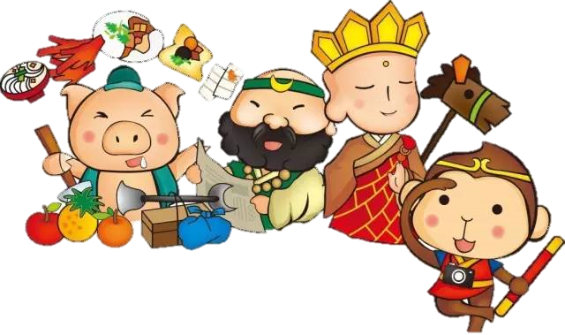
Ôn và khởi động:
Lớp mình ơi chúng ta hãy giúp thầy trò đường tăng trả lời tốt các câu hỏi vượt qua các thử thách để đến Tây Trúc thỉnh kinh nhé.

Slide 4

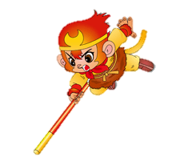
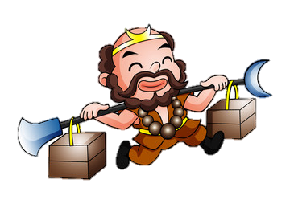

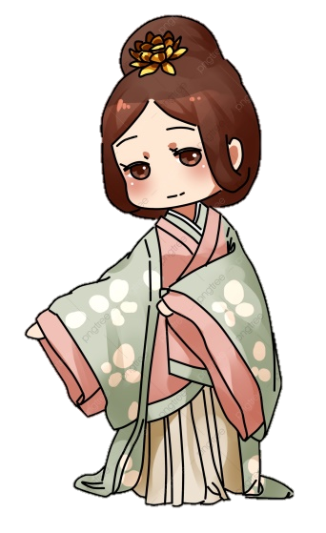
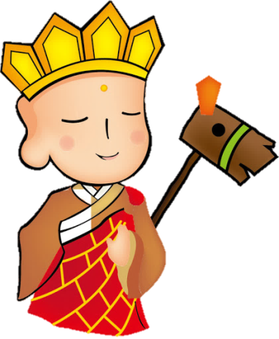
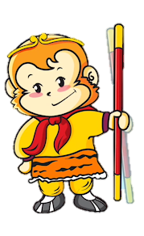
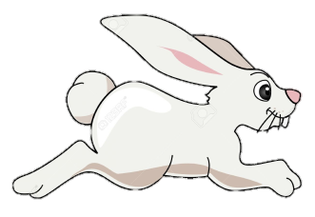
1

Slide 5


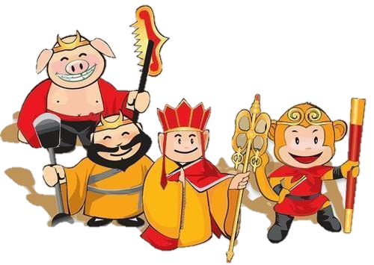
Hãy đọc thuộc lòng bài thơ và tìm ở cuối các dòng thơ những tiếng cùng vần với nhau trong bài thơ Hỏi mẹ.
…..
A. trời-ơi; công-nông; gà-nhà
B. trời-ơi; phải-mãi; không-công; gió-to
C.gió-to; mai-mãi; cuội-chuối
D. cả ba đáp án trên

Slide 6
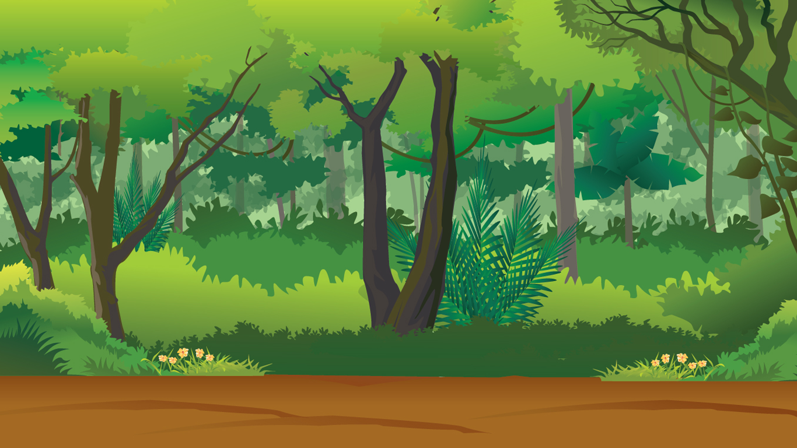




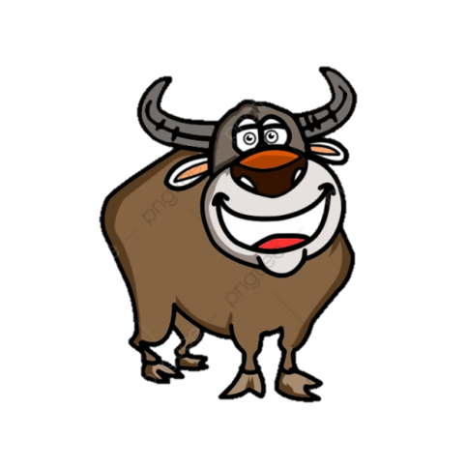
2

Slide 7
Qua bài thơ Hỏi mẹ em hãy cho biết bạn nhỏ có những thắc mắc gì?
A. Vì sao có gió?
B. Vì sao bầu trời xanh? Vì sao cuội phải chăn trâu mãi?
:
C. Vì sao ông sao thì bé, trăng rằm tròn to
D. Cả ba đáp án trên đều đúng

Slide 8

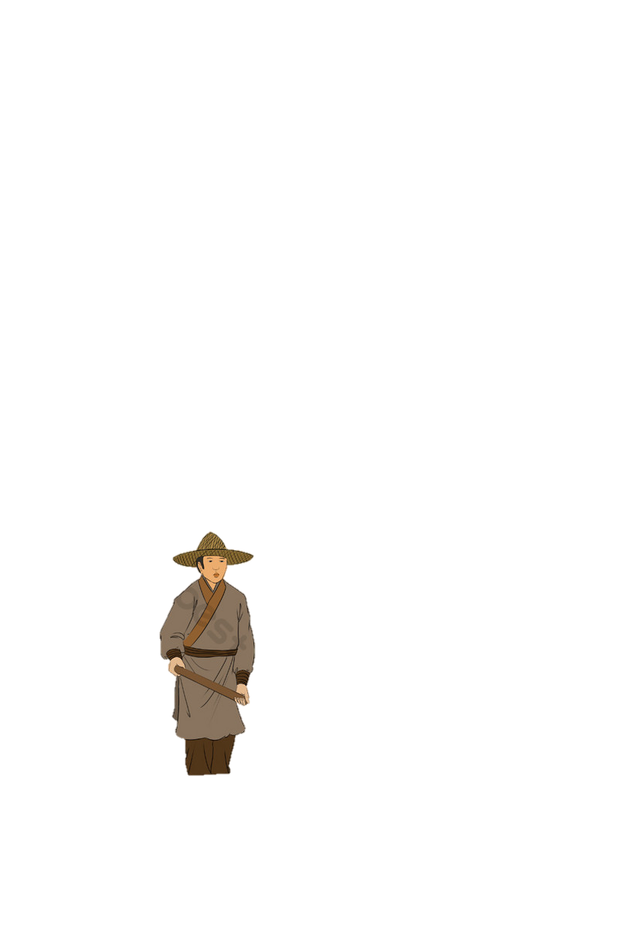


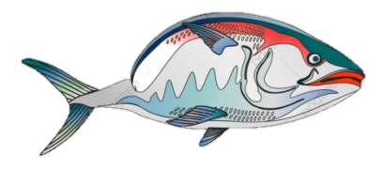
3

Slide 9
Quan sát tranh: Em thấy gì trong bức tranh?
Tranh có khung cảnh, khung cảnh 1 khi chưa có nhà cao tầng, nhà máy cò bay về mò tôm bắt cá ở ao hồ. Khung cảnh 2 khi có nhà máy cao tầng, nhà máy tỏa khói mù mịt đàn cò bay đi.

Slide 10

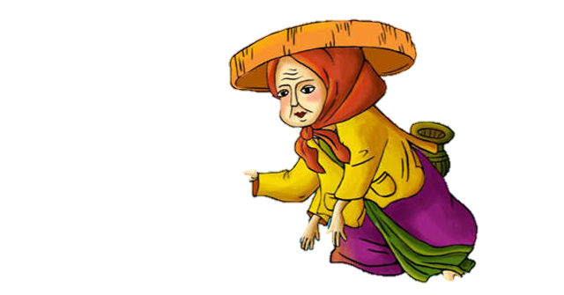

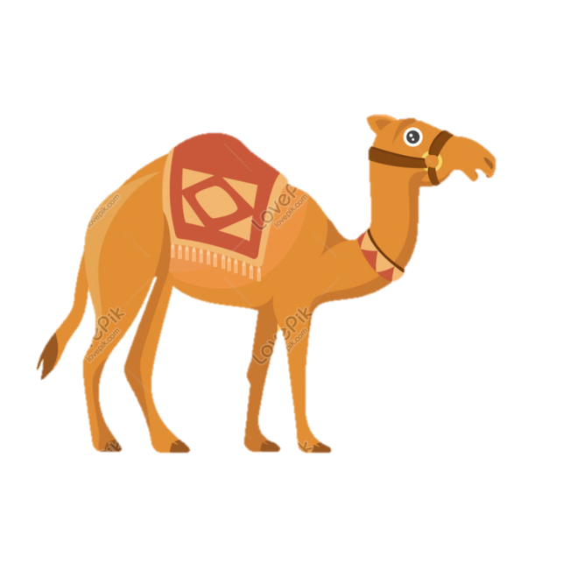

4

Slide 11

Em thích khung cảnh nào của bức tranh hơn? Vì sao?
Em thích khung cảnh 1 hơn vì: cánh đồng quê với cánh đồng lúa màu vàng óng, cò bay lượn trên bầu trời, không khí trong lành, sạch sẽ.
:

Slide 12

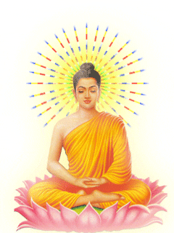
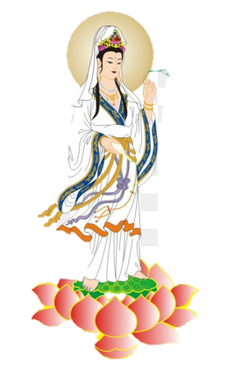
CHÚC MỪNG THẦY TRÒ ĐƯỜNG TĂNG ĐÃ VƯỢT QUA THỬ THÁCH LẤY CHÂN KINH

Slide 13
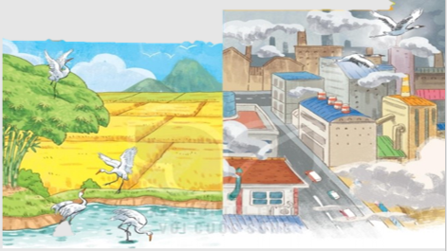
1
Quan sát hai bức tranh
Cả hai bức tranh đều xuất hiện con cò. Nhưng sự xuất hiện trong hoàn cảnh trái ngược nhau. Nếu bức tranh bên trái là cây cối tươi xanh, nước đầy ăm ắp, cò lội tìm cá, tôm thể hiện khung cảnh yên bình, nên thơ. Thì bên phải là bức tranh với mảng màu xám xịt của khói bụi từ phương tiện giao thông hay ống khói của các nhà máy. Ở đây cánh cò đang rối rít bay đi thoát khỏi sự ô nhiễm. Vậy các con sẽ thích khung cảnh nào hơn?
a. Em thấy gì trong mỗi bức tranh ?

Slide 14
7
THẾ GIỚI TRONG MẮT EM
Bài
5
NHỮNG CÁNH CÒ

Slide 15
Đọc mẫu
Những cánh cò
Ông kể ngày xưa, quê của bé có rất nhiều cò. Mùa xuân, từng đàn cò trắng duyên dáng bay tới. Chúng lượn trên bầu trời trong xanh rồi hạ cánh xuống những lũy tre. Hằng ngày, cò đi mò tôm, bắt cá ở các ao, hồ, đầm.
Bây giờ ao, hồ, đầm phải nhường chỗ cho những tòa nhà cao vút, những con đường cao tốc, những nhà máy tỏa khói mịt mù. Cò chẳng còn nơi kiếm ăn. Cò sợ những âm thanh ồn ào. Thế là chúng bay đi.
Bé ước ao được thấy những cánh cò trên cánh đồng quê.
(Theo Hoài Nam)
2
Đọc
Em hãy tìm từ khó đọc, khó hiểu trong bài.
Đọc nối tiếp câu lần 1.

Slide 16



Luyện đọc câu dài
Bây giờ, ao, hồ, đầm phải nhường chỗ cho những tòa nhà cao vút, những con đường cao tốc, những nhà máy tỏa khói mịt mù.

Slide 17
Đọc
Những cánh cò
Ông kể ngày xưa, quê của bé có rất nhiều cò. Mùa xuân, từng đàn cò trắng duyên dáng bay tới. Chúng lượn trên bầu trời trong xanh rồi hạ cánh xuống những lũy tre. Hằng ngày, cò đi mò tôm, bắt cá ở các ao, hồ, đầm.
Bây giờ ao, hồ, đầm phải nhường chỗ cho những tòa nhà cao vút, những con đường cao tốc, những nhà máy tỏa khói mịt mù. Cò chẳng còn nơi kiếm ăn. Cò sợ những âm thanh ồn ào. Thế là chúng bay đi.
Bé ước ao được thấy những cánh cò trên cánh đồng quê.
(Theo Hoài Nam)
2
Đọc nối tiếp câu lần 2.

Slide 18
Đọc
Những cánh cò
Ông kể ngày xưa, quê của bé có rất nhiều cò. Mùa xuân, từng đàn cò trắng duyên dáng bay tới. Chúng lượn trên bầu trời trong xanh rồi hạ cánh xuống những lũy tre. Hằng ngày, cò đi mò tôm, bắt cá ở các ao, hồ, đầm.
Bây giờ ao, hồ, đầm phải nhường chỗ cho những tòa nhà cao vút, những con đường cao tốc, những nhà máy tỏa khói mịt mù. Cò chẳng còn nơi kiếm ăn. Cò sợ những âm thanh ồn ào. Thế là chúng bay đi.
Bé ước ao được thấy những cánh cò trên cánh đồng quê.
(Theo Hoài Nam)
2
1
2
VB chia thành mấy đoạn ?
Đọc nối tiếp đoạn 2 lần

Slide 19
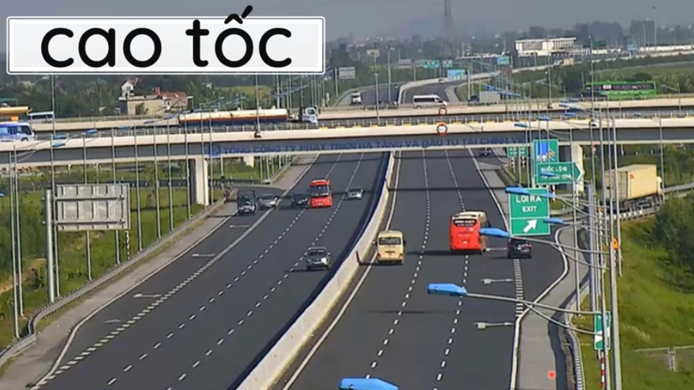
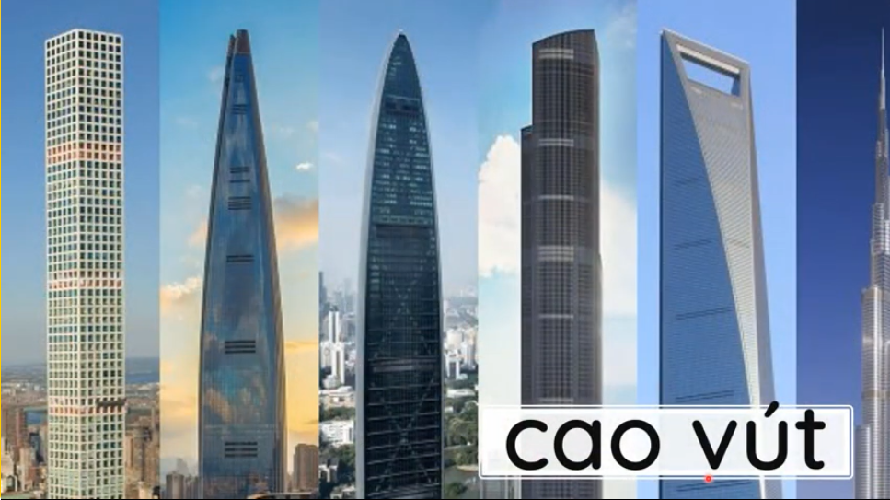
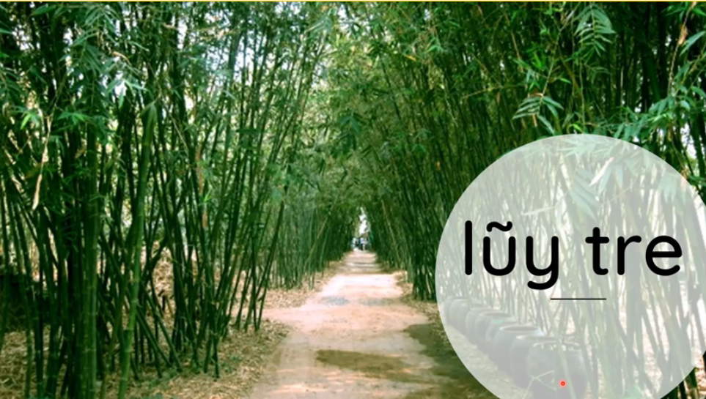
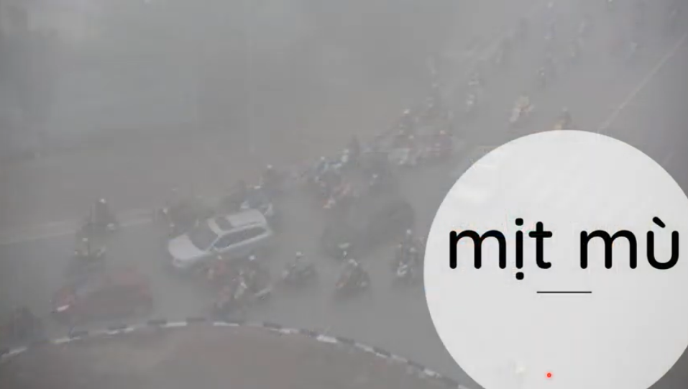
Giải nghĩa từ
có tốc độ cao.
không nhìn thấy gì do khói, bụi, hơi nước,...
rất cao, vươn thẳng lên không trung.
tre mọc thành hàng rất dày.

Slide 20
Đọc
Những cánh cò
Ông kể ngày xưa, quê của bé có rất nhiều cò. Mùa xuân, từng đàn cò trắng duyên dáng bay tới. Chúng lượn trên bầu trời trong xanh rồi hạ cánh xuống những lũy tre. Hằng ngày, cò đi mò tôm, bắt cá ở các ao, hồ, đầm.
Bây giờ ao, hồ, đầm phải nhường chỗ cho những tòa nhà cao vút, những con đường cao tốc, những nhà máy tỏa khói mịt mù. Cò chẳng còn nơi kiếm ăn. Cò sợ những âm thanh ồn ào. Thế là chúng bay đi.
Bé ước ao được thấy những cánh cò trên cánh đồng quê.
(Theo Hoài Nam)
2
1
2
Đọc theo nhóm
Đọc toàn bài
Thi đọc theo nhóm

Slide 21
Tiết 2

Slide 22
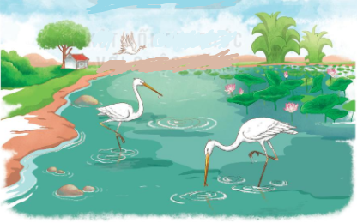
3
Trả lời câu hỏi
Đọc thầm đoạn 1
Ông kể ngày xưa, quê của bé có rất nhiều cò. Mùa xuân, từng đàn cò trắng duyên dáng bay tới. Chúng lượn trên bầu trời trong xanh rồi hạ cánh xuống những lũy tre. Hằng ngày, cò đi mò tôm, bắt cá ở các ao, hồ, đầm.
Vào mùa xuân cò bay đến và hạ cánh xuống đâu ?
Theo lời ông kể, cò bay đến quê bé vào mùa nào?
Hằng ngày, cò đi mò tôm, bắt cá ở đâu ?

Slide 23
3
Trả lời câu hỏi
Đọc thầm đoạn 2
Bây giờ ao, hồ, đầm phải nhường chỗ cho những tòa nhà cao vút, những con đường cao tốc, những nhà máy tỏa khói mịt mù. Cò chẳng còn nơi kiếm ăn. Cò sợ những âm thanh ồn ào. Thế là chúng bay đi.
Bé ước ao được thấy những cánh cò trên cánh đồng quê.
Bây giờ ở quê của bé, những gì đã thay thế ao, hồ , đầm ?
Điều gì khiến cò sợ hãi?

Slide 24


1
Viết từ ngữ
duΐłn dáng
duΐłn dáng
duΐłn dáng
âm κaζ
âm κaζ
âm κaζ

Slide 25
2
Viết vào vở câu trả lời cho câu hỏi a và c ở mục 3
các ao, hồ, đầm
Hằng ngày, cò đi mò tôm, bắt cá ở (…………. ).
Những âm thanh ồn ào
(………………….. )khiến đàn cò sợ hãi.
Hằng wgày, cò đi jò Ǉį, bắt cá ở các ao, hồ,
đầm.
Nǖững âm κaζ Ŭ ào δΗĞn đàn cò sợ hãi .

Slide 26
